Slide 1




世界杯起源和发展的ppt模板

Slide 2

目 录
01
世界杯简介
02
世界杯国家
03
世界杯规则
04
世界杯准备

Slide 3


01
世界杯简介

Slide 4

02
世界杯国家
添加标题
单击此处添加文本单击此处添加文本单击
添加标题
单击此处添加文本单击此处添加文本单击
添加标题
单击此处添加文本单击此处添加文本单击
添加标题
单击此处添加文本单击此处添加文本单击

Slide 5
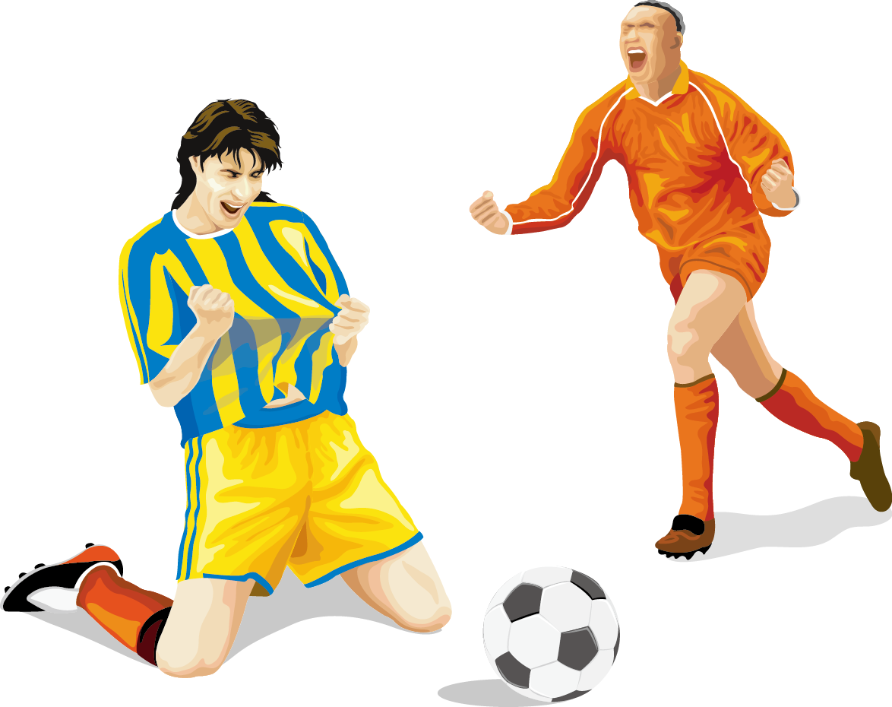
01
世界杯简介
世界杯简介
世界杯(FIFA World Cup)即国际足联世界杯，是世界上最高荣誉、最高规格、最高竞技水平、最高知名度的足球比赛，与奥运会并称为全球体育两大最顶级赛事。

Slide 6

01
世界杯规则
添加标题
单击此处添加文本单击此处添加文本单击
添加标题
单击此处添加文本单击此处添加文本单击
添加标题
单击此处添加文本单击此处添加文本单击
添加标题
单击此处添加文本单击此处添加文本单击

Slide 7

01
世界杯简介
世界杯简介
世界杯(FIFA World Cup)即国际足联世界杯，是世界上最高荣誉、最高规格、最高竞技水平、最高知名度的足球比赛，与奥运会并称为全球体育两大最顶级赛事。

Slide 8
02
世界杯国家

Slide 9

02
世界杯国家
添加标题
单击此处添加文本单击此处添加文本单击此处添加
添加标题
单击此处添加文本单击此处添加文本单击此处添加
添加标题
单击此处添加文本单击此处添加文本

Slide 10

01
世界杯简介
添加标题
单击此处添加文本单击此处添加文本单击
添加标题
单击此处添加文本单击此处添加文本单击
添加标题
单击此处添加文本单击此处添加文本单击
添加标题
单击此处添加文本单击此处添加文本单击

Slide 11

02
世界杯国家
世界杯简介
世界杯(FIFA World Cup)即国际足联世界杯，是世界上最高荣誉、最高规格、最高竞技水平、最高知名度的足球比赛，与奥运会并称为全球体育两大最顶级赛事。

Slide 12

02
世界杯国家
添加标题
单击此处添加文本单击此处添加文本单击
添加标题
单击此处添加文本单击此处添加文本单击
添加标题
单击此处添加文本单击此处添加文本单击

Slide 13
03
世界杯规则

Slide 14

03
世界杯规则
世界杯简介
世界杯(FIFA World Cup)即国际足联世界杯，是世界上最高荣誉、最高规格、最高竞技水平、最高知名度的足球比赛，与奥运会并称为全球体育两大最顶级赛事。

Slide 15

03
世界杯规则
添加标题
单击此处添加文本单击此处添加文本单击
添加标题
单击此处添加文本单击此处添加文本单击
添加标题
单击此处添加文本单击此处添加文本单击
添加标题
单击此处添加文本单击此处添加文本单击

Slide 16
01
世界杯简介
添加标题
添加标题
01
03
Click here to add words
Click here to add words
Click here to add words
Click here to add words
添加标题
添加标题
Click here to add words
02
04
Click here to add words
Click here to add words
Click here to add words

Slide 17

03
世界杯规则
添加标题
添加标题
Click here to add words
Click here to add words
Click here to add words
Click here to add words
添加标题
添加标题
Click here to add words
Click here to add words
Click here to add words
Click here to add words

Slide 18

03
世界杯规则
世界杯简介
世界杯(FIFA World Cup)即国际足联世界杯，是世界上最高荣誉、最高规格、最高竞技水平、最高知名度的足球比赛，与奥运会并称为全球体育两大最顶级赛事。

Slide 19
04
世界杯准备

Slide 20
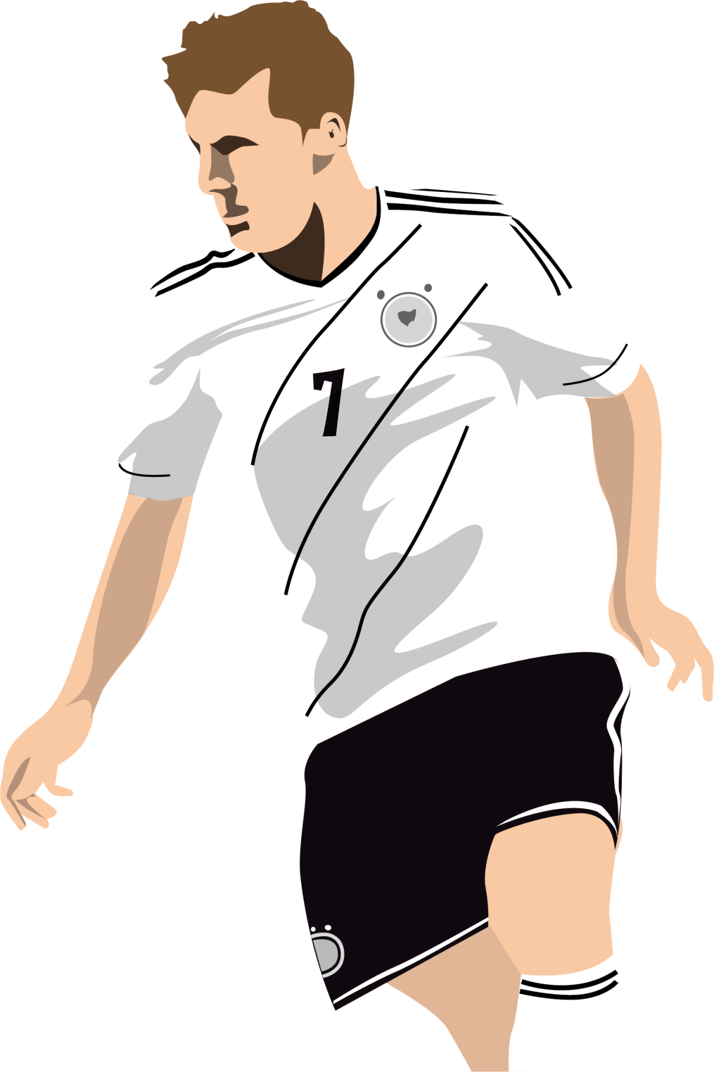

04
世界杯准备
01
小标题
此处添加文本单击此处添加文本单击此处添加文本
02
小标题
此处添加文本单击此处添加文本单击此处添加文本
03
小标题
此处添加文本单击此处添加文本单击此处添加文本

Slide 21

04
世界杯准备
添加标题
单击此处添加文本单击此处添加文本单击此处添加
添加标题
单击此处添加文本单击此处添加文本单击此处添加
添加标题
单击此处添加文本单击此处添加文本

Slide 22
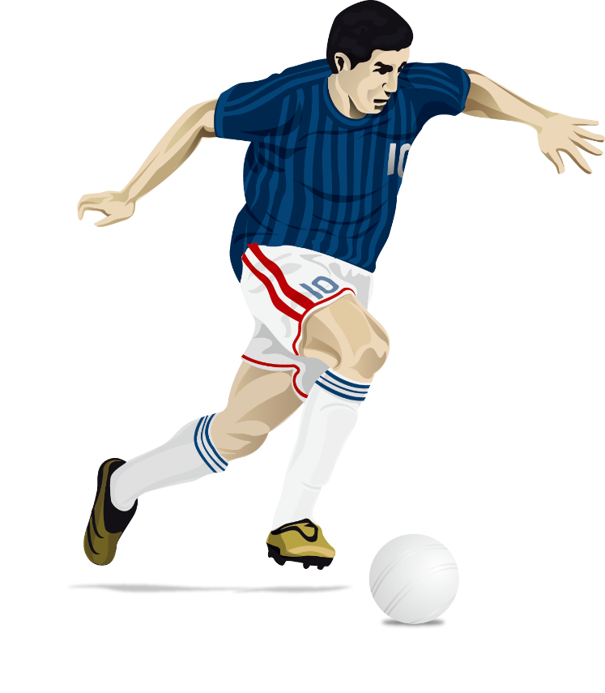
04
世界杯准备
添加标题
添加标题
Click here to add words
Click here to add words
Click here to add words
Click here to add words
添加标题
添加标题
Click here to add words
Click here to add words
Click here to add words
Click here to add words

Slide 23


